Slide 1
05
다양한 패키지로 데이터 분석하기
05-5 판다스로 통계 데이터 다루기
05-6 실전 통계 분석 맛보기
05-7 멧플롯립으로 그래프 그리기

Slide 2
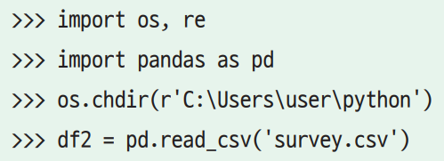
05-5 판다스로 통계 데이터 다루기
기초통계량 살펴보기
가상의 설문 데이터를 분석한 survey.csv 파일 읽기

Slide 3
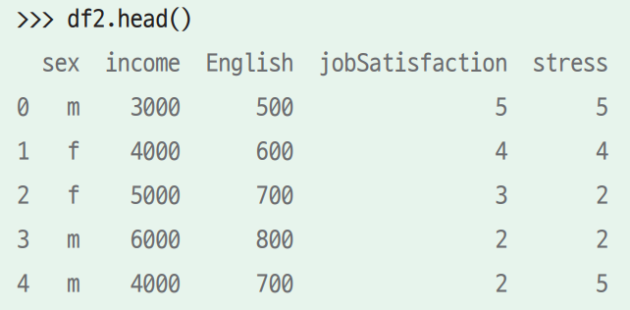
05-5 판다스로 통계 데이터 다루기
기초통계량 살펴보기
head()를 통하여 데이터 살펴보기

Slide 4
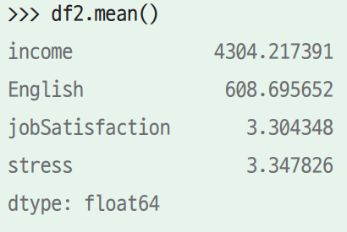
05-5 판다스로 통계 데이터 다루기
기초통계량 살펴보기
평균과 합 구하기
mean()을 통하여 평균값 계산

Slide 5
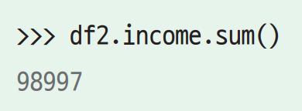
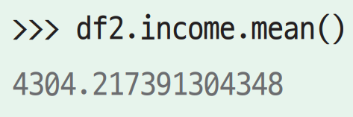
05-5 판다스로 통계 데이터 다루기
기초통계량 살펴보기
평균과 합 구하기
수입의 평균과 합 계산

Slide 6
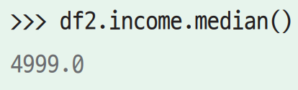
05-5 판다스로 통계 데이터 다루기
기초통계량 살펴보기
중앙값 구하기
수입의 중앙값 계산

Slide 7
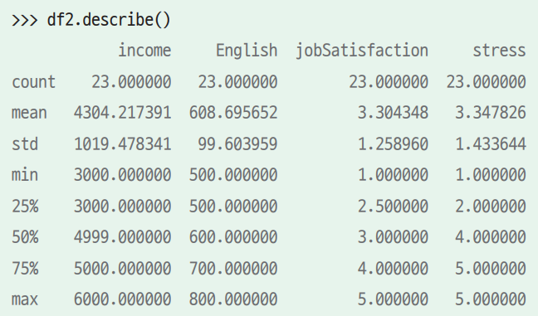
05-5 판다스로 통계 데이터 다루기
기초통계량 살펴보기
기초통계량 요약해서 출력
describe() 함수 사용

Slide 8
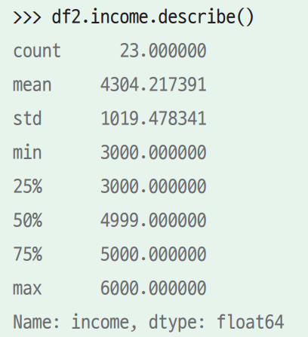
05-5 판다스로 통계 데이터 다루기
기초통계량 살펴보기
수입의 기초통계량 출력

Slide 9

05-5 판다스로 통계 데이터 다루기
기초통계량 분석하기
빈도 분석하기
value_counts() 함수 사용

Slide 10
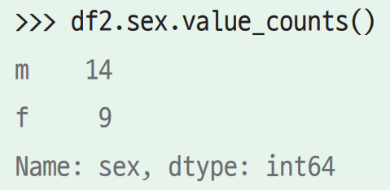
05-5 판다스로 통계 데이터 다루기
기초통계량 분석하기
df2에서 m(남성)과 f(여성)의 빈도 분석

Slide 11

05-5 판다스로 통계 데이터 다루기
기초통계량 분석하기
두 집단 평균 구하기
groupby() 함수 사용
그룹을 나누어서 연산 진행

Slide 12
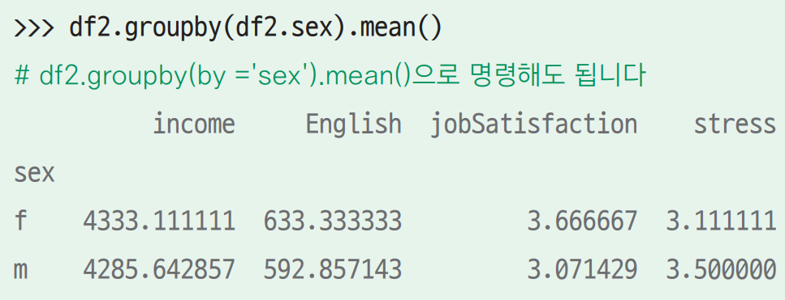
05-5 판다스로 통계 데이터 다루기
기초통계량 분석하기
남성과 여성으로 나누어서 평균 구하기

Slide 13
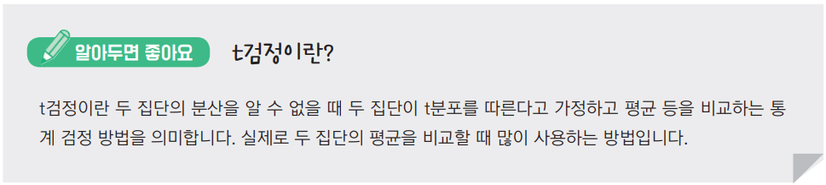
05-6 실전 통계 분석 맛보기
싸이파이 패키지로 t검정 하기
설문조사 결과를 둘로 나누고 평균을 구한 후 의미 있는 차이인지 확인
평균의 차이가 의미 있는지 확인하는 것은 t검정 간편함

Slide 14

05-6 실전 통계 분석 맛보기
싸이파이 패키지로 t검정 하기
싸이파이 모듈을 사용하여 쉽게 t검정 실행 가능
싸이파이에서 stats 모듈만 임포트

Slide 15
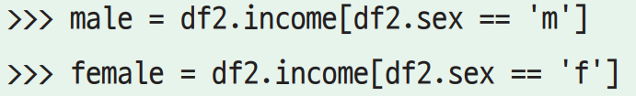
05-6 실전 통계 분석 맛보기
싸이파이 패키지로 t검정 하기
수입 두 집단으로 나누기

Slide 16
05-6 실전 통계 분석 맛보기
싸이파이 패키지로 t검정 하기
t검정 실행
pvalue가 0.05미만이거나 0.01미만이면 유의미한 차이 존재
0.916… 이므로 큰 차이 없음

Slide 17
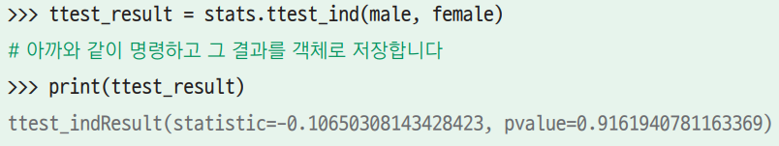
05-6 실전 통계 분석 맛보기
싸이파이 패키지로 t검정 하기
ttest_result에 t검정 결과 저장

Slide 18
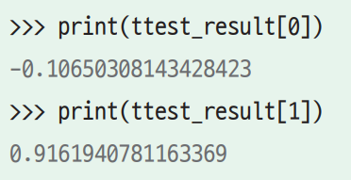
05-6 실전 통계 분석 맛보기
싸이파이 패키지로 t검정 하기
ttest_resul의 인덱스 0에는 ‘statistic’값이, 인덱스 1에는 ‘pvalue’가 들어감

Slide 19
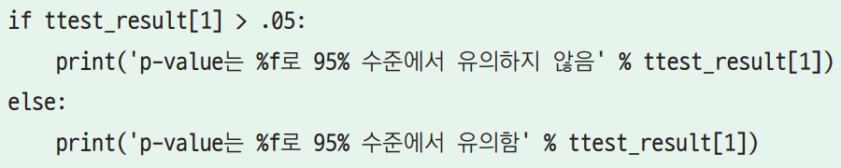
05-6 실전 통계 분석 맛보기
싸이파이 패키지로 t검정 하기
유의미한 값인지 조건문으로 쉽게 판단 가능

Slide 20
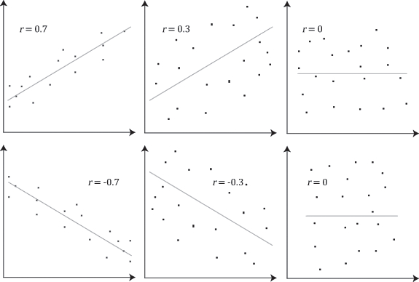
05-6 실전 통계 분석 맛보기
피어슨과 스피어만 상관관계 분석 알아보기
상관관계 분석은 두 변수가 얼마나 관련 있는지 알아보는 방법
방법은 크게 피어슨과 스피어만이 존재
해당 분석으로 ‘상관계수’(r)이 도출됨

Slide 21
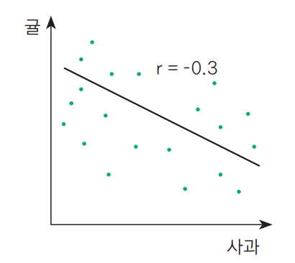
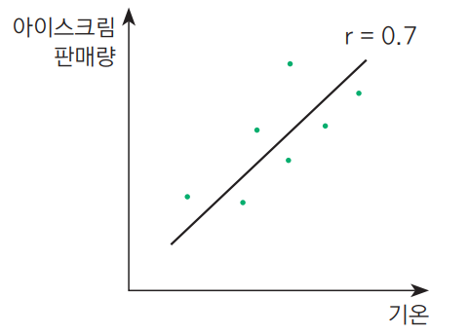
05-6 실전 통계 분석 맛보기
피어슨과 스피어만 상관관계 분석 알아보기
상관 계수가 0이 아닌 것의 예시

Slide 22
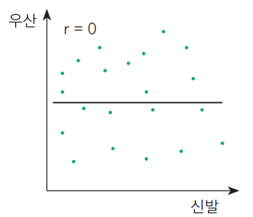
05-6 실전 통계 분석 맛보기
피어슨과 스피어만 상관관계 분석 알아보기
상관 계수가 0인 것 즉 관계가 없는 것의 예시

Slide 23

05-6 실전 통계 분석 맛보기
두 변수의 상관관계 분석하기
판다스의 corr() 함수를 통하여 상관관계 분석 가능
피어슨과 스피어만이 존재

Slide 24
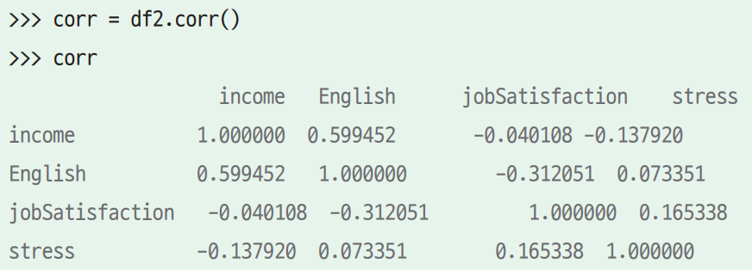
05-6 실전 통계 분석 맛보기
두 변수의 상관관계 분석하기
피어슨 상관관계 분석 결과

Slide 25
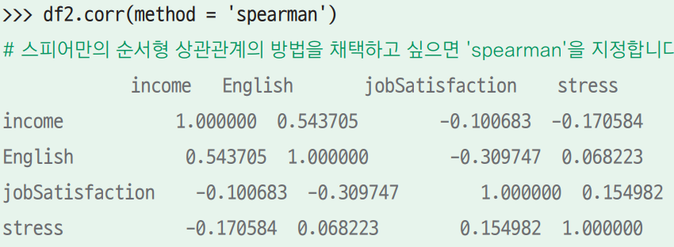
05-6 실전 통계 분석 맛보기
두 변수의 상관관계 분석하기
스피어만 상관관계 분석 결과

Slide 26
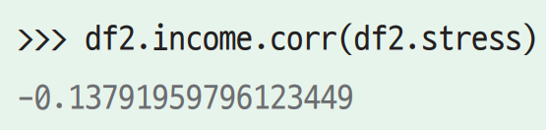
05-6 실전 통계 분석 맛보기
두 변수의 상관관계 분석하기
수입과 스트레스의 상관관계만 보기

Slide 27
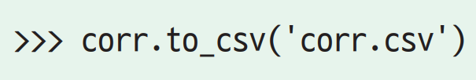
05-6 실전 통계 분석 맛보기
두 변수의 상관관계 분석하기
앞에서 구한 corr 객체를 CSV 파일로 저장
데이터프레임을 CSV 파일로 저장할 때는 to_csv() 사용

Slide 28

05-6 실전 통계 분석 맛보기
회귀 분석 알아보기
상관관계 분석에서 파악할 수 없는 변수 사이의 관계 파악 가능

Slide 29

05-6 실전 통계 분석 맛보기
이런 상황이라면?
영어 점수와 직업 만족도 사이에 인과관계가 있는지 분석하기

Slide 30

05-6 실전 통계 분석 맛보기
Statsmodels 패키지로 회귀 분석하기
Statsmodels 패키지 임포트

Slide 31
05-6 실전 통계 분석 맛보기
Statsmodels 패키지로 회귀 분석하기
ols() 함수를 통하여 회귀 분석 진행

Slide 32
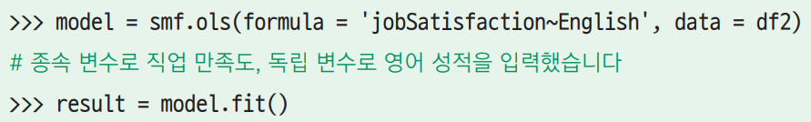
05-6 실전 통계 분석 맛보기
Statsmodels 패키지로 회귀 분석하기
ols() 함수를 통하여 회귀 분석 진행

Slide 33
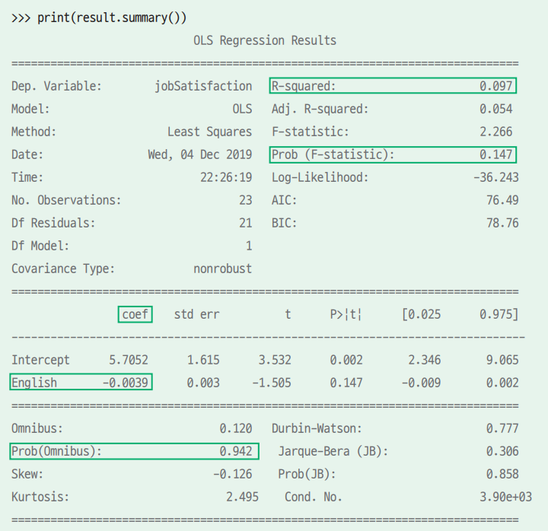
05-6 실전 통계 분석 맛보기
Statsmodels 패키지로 회귀 분석하기
회귀 분석 결과 확인

Slide 34
05-6 실전 통계 분석 맛보기
Statsmodels 패키지로 회귀 분석하기
다중 회귀 분석 연습
회귀 분석보다 더 많은 변수 사용

Slide 35
05-6 실전 통계 분석 맛보기
Statsmodels 패키지로 회귀 분석하기
다중 회귀 분석 연습

Slide 36
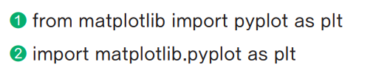
05-7 맷플롯립으로 그래프 그리기
그래프 만들고 출력하기
맷플롯립 사용을 위해 임포트
가장 많이 쓰는 pyplot 모듈을 임포트

Slide 37
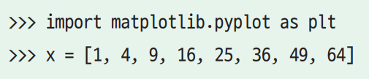
05-7 맷플롯립으로 그래프 그리기
그래프 만들고 출력하기
그래프를 그리기 위하여 데이터 정의

Slide 38
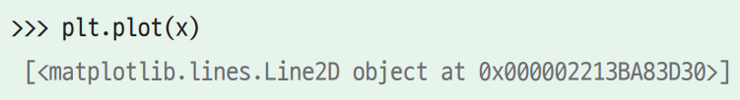
05-7 맷플롯립으로 그래프 그리기
그래프 만들고 출력하기
plot() 함수를 사용해 그래프 생성

Slide 39
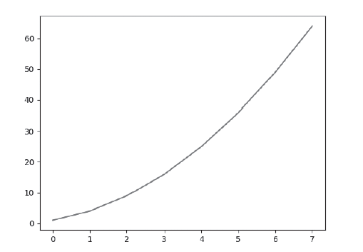

05-7 맷플롯립으로 그래프 그리기
그래프 만들고 출력하기
show() 함수를 사용해 그래프 출력

Slide 40

05-7 맷플롯립으로 그래프 그리기
그래프 모양과 색 지정하기
plot 함수의 매개변수를 추가하여 모양과 색 수정 가능

Slide 41
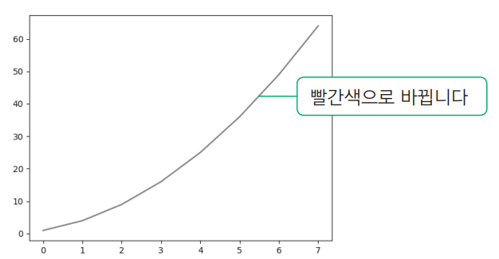
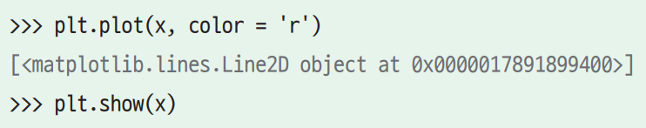
05-7 맷플롯립으로 그래프 그리기
그래프 모양과 색 지정하기
plot 함수의 매개변수를 추가하여 모양과 색 수정 가능

Slide 42
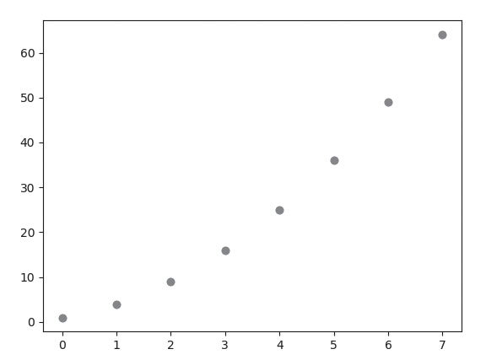
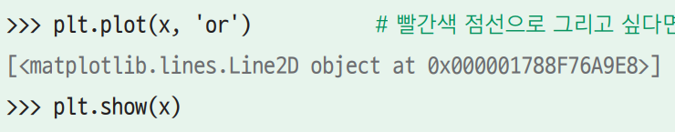
05-7 맷플롯립으로 그래프 그리기
그래프 모양과 색 지정하기
r = red, o = 점

Slide 43
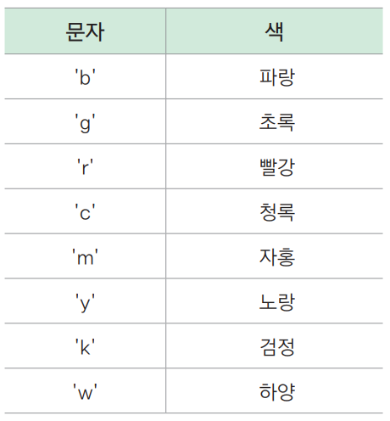
05-7 맷플롯립으로 그래프 그리기
그래프 모양과 색 지정하기
맷플롯립 그래프 색 지정 문자

Slide 44
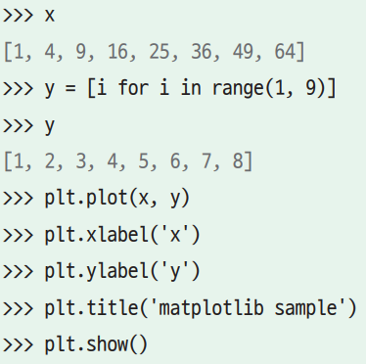
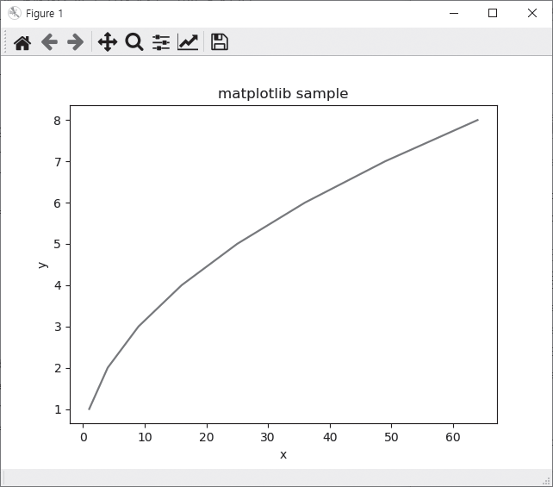
05-7 맷플롯립으로 그래프 그리기
축 이름 지정하기
그래프의 축 이름 정하기

Slide 45
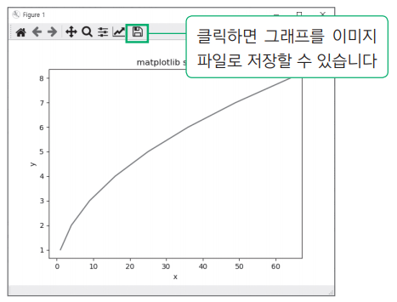
05-7 맷플롯립으로 그래프 그리기
그래프를 이미지 파일로 저장하기
그래프를 이미지 파일로 저장하기

Slide 46
감사합니다

